Slide 1


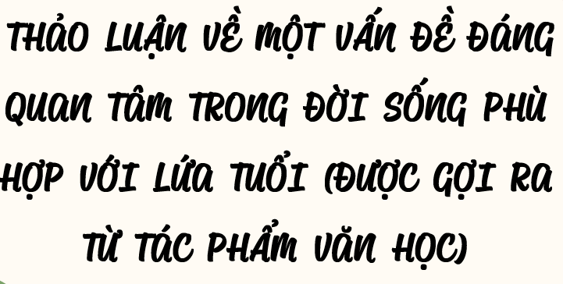
THẢO LUẬN VỀ MỘT VẤN ĐỀ ĐÁNG QUAN TÂM TRONG ĐỜI SỐNG PHÙ HỢP VỚI LỨA TUỔI (ĐƯỢC GỢI RA TỪ TÁC PHẨM VĂN HỌC)

Slide 2



HOẠT ĐỘNG 1
KHỞI ĐỘNG

Slide 3


Yêu cầu
Em ấn tượng nhất với văn bản đọc hiểu nào trong bài học 5? Văn bản đó gợi ra cho em vấn đề gì khiến em ấn tượng hay trăn trở?

Slide 4

HOẠT ĐỘNG 2
HÌNH THÀNH KIẾN THỨC

Slide 5
I. LÝ THUYẾT
1. Mục đích thảo luận
- Làm cho những người tham gia thảo luận hiểu vấn đề một cách đầy đủ, sâu sắc.
- Có giải pháp phù hợp để giải quyết vấn đề.
- Các thành viên thảo luận thấu hiểu lẫn nhau

Slide 6
2. Yêu cầu chung
- Thành lập nhóm, phân công người điều hành (chủ trì) và thư kí.
- Xác định vấn đề thảo luận.
- Xác định mục đích thảo luận và người nghe
- Xác định quy mô và thời gian thảo luận.
- Mỗi thành viên tham gia thảo luận cần chuẩn bị ý tưởng và nội dung thảo luận, chuẩn bị dàn ý cho phần trình bày ý kiến của bản thân, tránh viết thành văn để đọc.
- Thống nhất nguyên tắc thảo luận:
+ Các thành viên tham gia thảo luận tuân thủ sự điều hành của người chủ trì.
+ Phát biểu ngắn gọn, rõ ràng, không lặp lại ý của người nói trước.
+ Người nghe cần tôn trọng, lắng nghe, không ngắt lời người nói.
- Chuẩn bị các phương tiện như tranh, ảnh, video,…và máy chiếu, màn hình (nếu có).

Slide 7

HOẠT ĐỘNG 3
THỰC HÀNH NÓI VÀ NGHE

Slide 8
II. THỰC HÀNH NÓI - NGHE

Slide 9
Bước 1
TRƯỚC KHI THẢO LUẬN

Slide 10
Phân chia nhiệm vụ
+ Mỗi thành viên suy nghĩ, chuẩn bị cho phần trình bày ý kiến riêng của mình trong thời gian tối đa 2 phút (dựa trên phần chuẩn bị trước tiết học ở nhà).
+ Nhóm trưởng điều hành thảo luận, trao đổi trong thời gian 10 phút.
+ Thư kí ghi chép những ý kiến của các thành viên, thống nhất những hiểu biết toàn diện về vấn đề thảo luận.

Slide 11
Thống nhất vấn đề thảo luận và chuẩn bị nội dung thảo luận
+ Các nhóm đề xuất và thống nhất vấn đề thảo luận chung trong phạm vi cả lớp.
+ Các nhóm xác định được bản chất của vấn đề thảo luận.
+ Từng thành viên chuẩn bị các ý kiến để trao đổi trong nhóm.

Slide 12
Bước 2
THỰC HÀNH THẢO LUẬN

Slide 13

Vấn đề thảo luận
Qua tìm hiểu truyện ngắn Bí ẩn làn nước (Bảo Ninh), hãy bày tỏ ý kiến về cách ứng xử của con người khi đối diện với nghịch cảnh.

Slide 14
Ý kiến của bạn | Những điều tôi muốn trao đổi với bạn | Những điều bạn trao đổi lại với tôi
Ghi ngắn gọn ý kiến | Ghi ngắn gọn những ý định trao đổi bằng cách tự hỏi: Điều gì tôi muốn bạn làm rõ hơn? Điều gì tôi không đồng ý với bạn? | Ghi ngắn gọn các lí lẽ, dẫn chứng mà bạn phản hồi ý kiến của mình

Slide 15
Vòng 1
Thảo luận vấn đề trong nhóm

Slide 16



Triển khai
Cách thành viên tham gia thảo luận, phát biểu ý kiến
Mở đầu
Nhóm trưởng nêu vấn đề thảo luận

Slide 17
Vòng 2
Thảo luận vấn đề trong phạm vi lớp

Slide 18
Đại diện các nhóm chia sẻ kết quả thảo luận của nhóm mình đã thực hiện ở vòng 1 trước lớp.

Slide 19
Bước 3
ĐÁNH GIÁ
- Đánh giá nội dung đạt/ chưa đạt của buổi thảo luận.
- Rút ra kinh nghiệm khi thực hiện thảo luận một vấn đề

Slide 20
Bảng kiểm đánh giá buổi thảo luận về một vấn đề đáng quan tâm
trong đời sống phù hợp lứa tuổi (được gợi ra từ tác phẩm văn học)

Slide 21



Đánh giá nội dung cuộc thảo luận | Đạt | Chưa đạt
- Thảo luận đúng chủ đề
- Các ý kiến thảo luận tập trung, không tản mạn.
- Làm sáng tỏ được vấn đề nghị luận.
Đánh giá cách tổ chức, điều hành cuộc thảo luận
- Xây dựng được tinh thần dân chủ, tôn trọng ý kiến khác biệt.
- Những người tham gia thảo luận thực hiện đúng vai trò của mình.
- Thực hiện đúng tiến trình buổi thảo luận.
Đánh giá cách sử dụng ngôn ngữ, các phương tiện hỗ trợ khi thảo luận
- Sử dụng ngôn ngữ nói
- Sử dụng ngôn ngữ cơ thể
- Sử dụng các phương tiện hỗ trợ

Slide 22









HOẠT ĐỘNG 4
VẬN DỤNG

Slide 23



- Hãy lựa chọn một vấn đề mà em quan tâm trong đời sống phù hợp với lứa tuổi gợi ra từ một tác phẩm văn học mà em yêu thích.
- Quay sản phẩm video (dài 5 – 7 phút) phỏng vấn ý kiến của một số bạn trong lớp để thu thập thêm những ý kiến khác nhau về vấn đề đó.

Slide 24






Thank you!!!

